Slide 1
מודל נקודת שינוי — חלק 1
התפלגויות פואסון ומעריכית, והסקה בייסיאנית על נתוני הודעות טקסט ב-PyMC
λ₁
τ
λ₂
מודלים בייסיאניים · שיעור 2
Notes:
שיעור 2: מודל נקודת שינוי (switchpoint). נחזור על התפלגויות פואסון ומעריכית, ונבנה את המודל הבייסיאני הראשון שלנו ב-PyMC שבו הפוסטריור אינו ידוע בצורה סגורה.

Slide 2
מה נלמד היום
4
3
2
1
פירוש הפוסטריור
בניית המודל
אבל מהו λ?
התפלגויות הסתברות
מה למדנו, ולמה דגימות כל כך שימושיות
נקודת שינוי, priors ודגימת MCMC
מעבר מהנתונים לאמונות על הפרמטר
בדיד מול רציף: פואסון ומעריכית
Notes:
מבנה השיעור: נתחיל בתזכורת על התפלגויות, נשאל מהו הפרמטר λ ואיך מסיקים אותו, נבנה מודל נקודת שינוי, ונפרש את התוצאות.

Slide 3
שלושה סוגים של משתנים מקריים
מעורב
z+k
רציף
z
בדיד
k
משייך הסתברויות גם לערכים בדידים וגם לרציפים
יכול לקבל ערכים מדויקים כרצוננו
מקבל ערכים רק מתוך רשימה מוגדרת
דוגמאות
דוגמאות
דוגמאות
שילוב של שתי הקטגוריות
טמפרטורה, מהירות, זמן
גודל אוכלוסייה, דירוג סרטים, מספר קולות בבחירות
שילוב של שתיהן
פונקציית צפיפות — PDF
פונקציית הסתברות — PMF
Notes:
משתנה מקרי Z מקבל התפלגות הסתברות שמשייכת הסתברויות לתוצאות האפשריות. בדיד: ערכים מתוך רשימה. רציף: ערכים מדויקים כרצוננו. מעורב: שילוב של השניים.

Slide 4
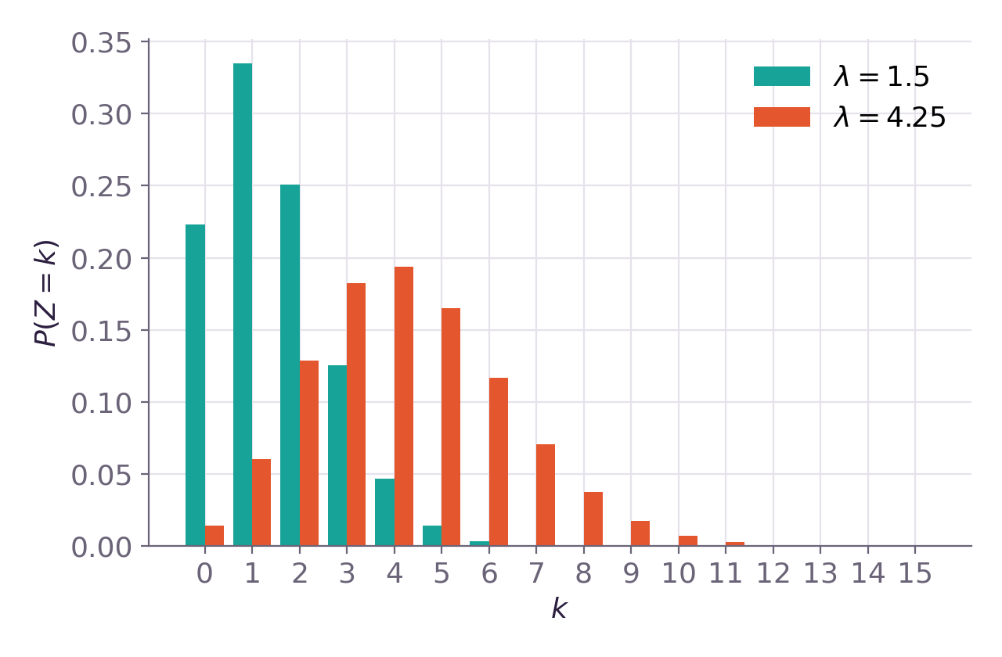
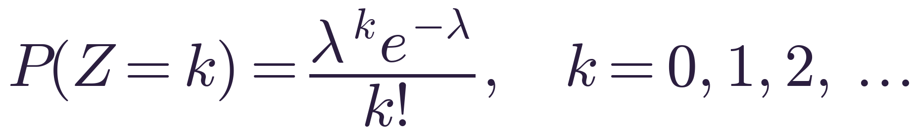
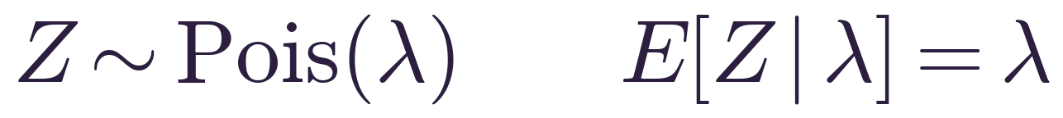
התפלגות פואסון — מודל לנתוני ספירה
λ — פרמטר העוצמה (intensity); כל מספר חיובי
k — רק שלם אי-שלילי: 0, 1, 2, ...
הגדלת λ מעבירה הסתברות לערכים גבוהים יותר
התוחלת שווה ל-λ — נשתמש בזה הרבה
Notes:
λ נקרא פרמטר של ההתפלגות והוא קובע את צורתה. ככל ש-λ גדל, יותר הסתברות עוברת לערכים גבוהים. k חייב להיות שלם אי-שלילי - אין משמעות לאוכלוסייה בגודל 4.25. תכונה חשובה: התוחלת שווה ל-λ.

Slide 5
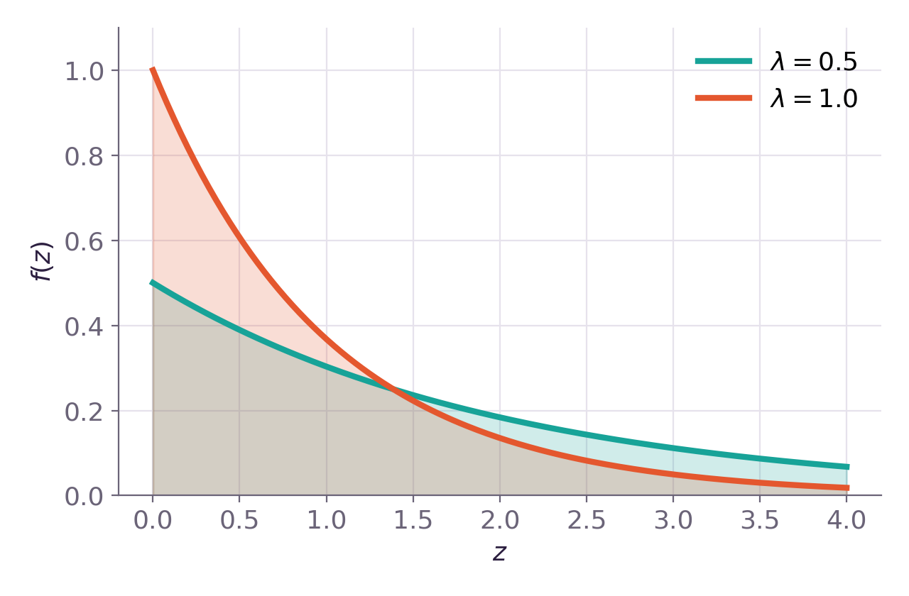
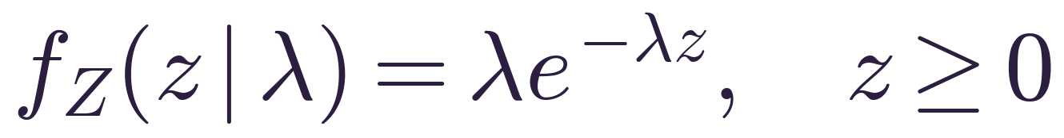
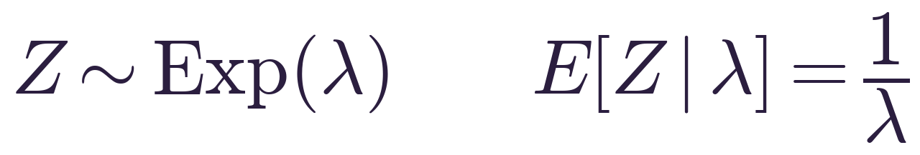
התפלגות מעריכית — לערכים רציפים וחיוביים
מקבלת כל ערך אי-שלילי, גם ערכים לא שלמים, למשל 4.25
לא מתאימה לנתוני ספירה
מצוינת לזמן, טמפרטורה וכל גודל חיובי ורציף
התוחלת היא ההופכי של λ
Notes:
במקום פונקציית הסתברות יש פונקציית צפיפות. כמו פואסון, ערכים אי-שליליים בלבד, אך כאן כל ערך ממשי (למשל 4.25 או 5.612401). לכן לא מתאימה לספירות, אבל מצוינת לזמן, לטמפרטורה בקלווין ולכל גודל חיובי ומדויק. התוחלת היא 1/λ.

Slide 6
אבל מהו λ?
זו השאלה שמניעה את הסטטיסטיקה
במציאות λ מוסתר מאיתנו — אנחנו רואים רק את Z
אין התאמה חד-חד-ערכית מ-Z ל-λ, ולכן צריך ”ללכת אחורה“
הגישה הבייסיאנית: במקום לנחש ערך יחיד, מתארים את האמונה שלנו לגבי λ באמצעות התפלגות
λ אולי קבוע — אבל מותר לנו להחזיק אמונות לגביו
λ
מוסתר — לא נצפה
13
24
8
24
7
Z — הנתונים שאנחנו רואים
Notes:
זו השאלה שמניעה את הסטטיסטיקה. אנחנו רואים רק את Z וצריכים ללכת אחורה כדי להסיק את λ. אין התאמה חד-חד-ערכית, ואף אחד לא יכול לומר בוודאות איזו שיטה הכי טובה. בגישה הבייסיאנית: λ אולי קבוע, אבל מותר לנו להחזיק אמונות לגביו ולתאר אותן כהתפלגות.

Slide 7
דוגמה: האם הרגלי שליחת ההודעות השתנו?
19.7
74
הודעות ביום בממוצע
ימים
ספירה יומית של הודעות טקסט שמשתמש קיבל
השאלה: האם ההתנהגות השתנתה — בהדרגה או בבת אחת?
לפני שממשיכים: מה אתם רואים בגרף? האם היה שינוי, ומתי?
Notes:
נתונים אמיתיים: ספירה יומית של הודעות טקסט של משתמש לאורך 74 ימים. השאלה: האם הרגלי ההודעות השתנו לאורך הזמן, בהדרגה או בבת אחת? לפני שממשיכים, בקשו מהסטודנטים להעריך מהגרף אם היה שינוי ומתי.

Slide 8

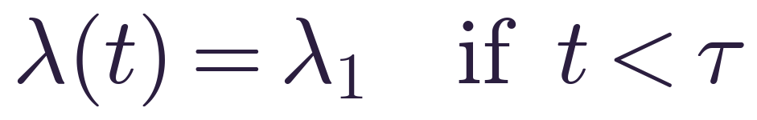
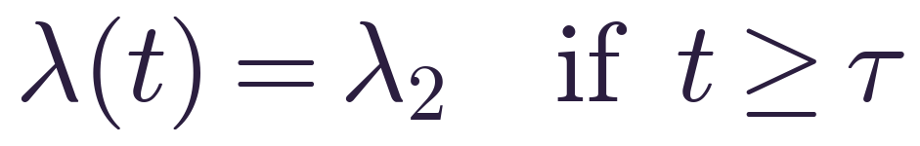
בניית המודל: נקודת שינוי τ
מספר ההודעות ביום i מתפלג פואסון — המודל הטבעי לספירות
τ
λ₁ — לפני השינוי
λ₂ — אחרי השינוי
יום 0
יום 73
אם לא היה שינוי אמיתי, ההתפלגויות הפוסטריוריות של λ₁ ושל λ₂ ייראו כמעט זהות
Notes:
פואסון מתאים לנתוני ספירה, ולכן C_i ~ Poisson(λ). נראה שהקצב עולה בשלב מאוחר, כלומר λ קופץ לערך גבוה יותר ביום מסוים τ. יש לנו שני פרמטרים: λ1 לפני τ ו-λ2 מ-τ והלאה. אם בפועל לא היה שינוי, הפוסטריורים של שני ה-λ ייראו דומים.

Slide 9
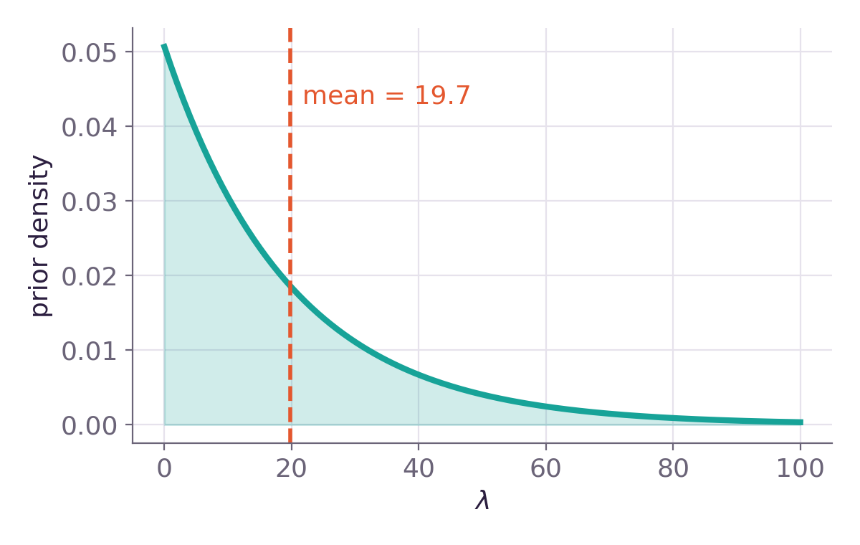
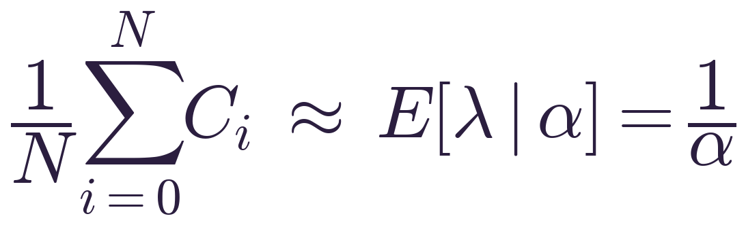
בחירת התפלגויות קודמות (Priors)
λ חיובי ← התפלגות מעריכית היא בחירה טבעית
τ — אין מידע מוקדם: כל יום סביר באותה מידה
α הוא היפר-פרמטר: פרמטר שמשפיע על פרמטרים אחרים
ה-prior של λ; הקו המקווקו הוא ממוצע הנתונים
α = 1/19.7 ≈ 0.051
כלל אצבע:
Notes:
λ יכול להיות כל מספר חיובי, ולכן התפלגות מעריכית מתאימה. לה יש פרמטר משלה, α, שנקרא היפר-פרמטר. כלל אצבע: α שווה להופכי של ממוצע הנתונים, בזכות זהות התוחלת E[λ|α]=1/α. הבחירה ב-α לא משפיעה חזק על המודל. ל-τ: אין לנו מידע מוקדם, ולכן כל יום שווה הסתברות. אפשר לנסות גם שני priors שונים לכל λ.

Slide 10
מבנה המודל — מי משפיע על מי
α
const = 0.051
עיגול צבעוני
משתנה סטוכסטי — יש לו prior, ו-PyMC דוגם אותו
λ₁
λ₂
τ
Exp(α)
Exp(α)
DiscreteUniform
מלבן
משתנה דטרמיניסטי — נקבע לגמרי מההורים שלו
λ(t)
עיגול אפור
switch
משתנה נצפה (observed) — כאן נכנסים הנתונים
Cᵢ
מסגרת
Poisson (observed)
חזרה על כל אחד מ-74 הימים
74 ימים
Notes:
זה הגרף ש-pm.model_to_graphviz(model) מצייר. α הוא קבוע. λ1, λ2 ו-τ הם משתנים סטוכסטיים - PyMC מתייחס אליהם כמחוללי מספרים מקריים. λ(t) נקבע באופן דטרמיניסטי מהם. C_i הוא המשתנה הנצפה, והוא מחבר את הנתונים למודל.

Slide 11
המודל בקוד PyMC
with pm.Model() as model:
alpha = 1.0 / count_data.mean()
lambda_1 = pm.Exponential("lambda_1", alpha)
lambda_2 = pm.Exponential("lambda_2", alpha)
tau = pm.DiscreteUniform("tau", lower=0,
upper=n_count_data - 1)
idx = np.arange(n_count_data)
lambda_ = pm.Deterministic("lambda_",
pm.math.switch(idx < tau, lambda_1, lambda_2))
observation = pm.Poisson("obs", lambda_,
observed=count_data)
alpha
1
היפר-פרמטר קבוע, מחושב מממוצע הנתונים
pm.Exponential / DiscreteUniform
2
משתנים סטוכסטיים: ה-priors של λ₁, λ₂ ו-τ
pm.math.switch
3
בוחר λ₁ או λ₂ לכל יום, לפי הצד של τ
observed=count_data
4
מחבר את הנתונים למנגנון יצירת הנתונים
Notes:
יוצרים את המשתנים של PyMC בתוך הקשר with pm.Model(). pm.math.switch מחזירה את lambda_1 לפני tau ואת lambda_2 אחריו. הפרמטר observed מחבר את הנתונים count_data למנגנון יצירת הנתונים המוצע. במחברת יש גם גרסה מקוצרת עם shape=2.

Slide 12
λ: מוסתר או שמור? שתי אפשרויות
אפשרות 2: pm.Deterministic
2
אפשרות 1: λ מוסתר מהמודל
1
lambda_ = pm.Deterministic('lambda_',
pm.math.switch(
idx < tau, lambda_1, lambda_2))
lambda_ = pm.math.switch(
idx < tau, lambda_1, lambda_2)
λ נשמר ב-trace לכל דגימה
אפשר לקבל את הפוסטריור של λ לכל יום
נוח לניתוח ולגרפים בהמשך
λ מחושב בתוך המודל ומשמש את הנראות
הערכים שלו לא נשמרים ב-trace
חסכוני יותר בזיכרון
בשני המקרים λ הוא משתנה מקרי — כי λ₁, λ₂ ו-τ מקריים. שום ערך עדיין לא מקובע.
Notes:
lambda_ הוא פונקציה, אבל אפשר לחשוב עליו כמשתנה מקרי: מאחר ש-lambda_1, lambda_2 ו-tau מקריים, גם lambda_ מקרי. אנחנו לא מקבעים עדיין שום משתנה. ההבדל בין האפשרויות הוא רק האם הערכים של lambda_ נשמרים ב-trace.

Slide 13
דגימה מהפוסטריור עם MCMC
with model:
step = pm.Metropolis()
trace = pm.sample(5000, tune=1000, step=step)
post = trace.posterior
lambda_1_samples = post["lambda_1"].values.flatten()
lambda_2_samples = post["lambda_2"].values.flatten()
tau_samples = post["tau"].values.flatten()
5,000
דגימות לכל שרשרת (draws)
1,000
צעדי כיול (tune) — נזרקים
מה קורה כאן?
זהו שלב ה”למידה“: מתקבלות אלפי דגימות מההתפלגויות הפוסטריוריות של λ₁, λ₂ ו-τ. בספרות ה-MCMC הן נקראות traces.
Metropolis
אלגוריתם MCMC — נסביר בהמשך
Notes:
זהו שלב ה'למידה'. השיטה נקראת Markov Chain Monte Carlo (MCMC) ונסביר אותה בהמשך הקורס. היא מחזירה אלפי ערכים מקריים מההתפלגויות הפוסטריוריות של λ1, λ2 ו-τ. הדגימות נקראות traces. אחרי הדגימה נאסוף אותן להיסטוגרמות.

Slide 14
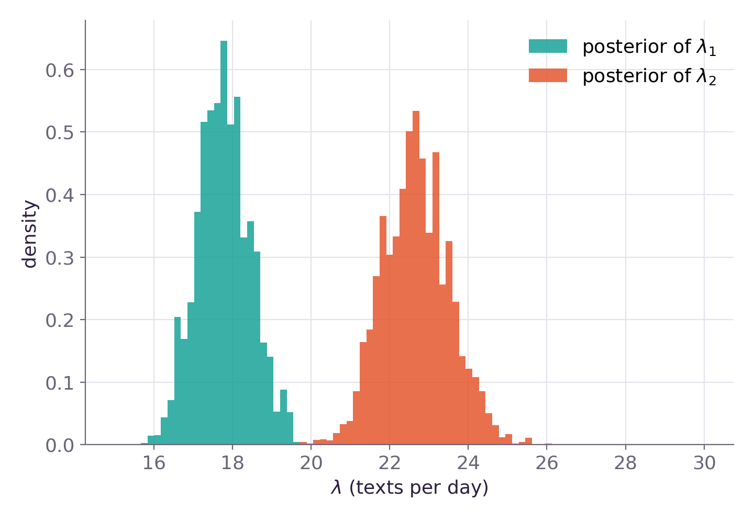
הפוסטריור של λ₁ ו-λ₂
22.7
17.8
ממוצע λ₂ — אחרי
ממוצע λ₁ — לפני
ההתפלגויות נפרדות בבירור ← סביר מאוד שההתנהגות אכן השתנתה
רוחב ההתפלגות = מידת אי-הוודאות שלנו
הפוסטריור אינו מעריכי למרות שה-prior היה מעריכי — הגישה החישובית לא דורשת פתרון אנליטי
Notes:
בייסיאנית מחזירה התפלגות, ולכן אנחנו רואים מיד את אי-הוודאות: ככל שההתפלגות רחבה יותר, כך האמונה שלנו פחות ודאית. λ1 סביב 18 ו-λ2 סביב 23, וההתפלגויות נפרדות בבירור. שימו לב שהפוסטריורים אינם מעריכיים למרות שה-priors היו מעריכיים - בגישה חישובית לא אכפת לנו אם יש פתרון אנליטי.

Slide 15
הפוסטריור של τ: מתי זה קרה?
יום 45
הערך הסביר ביותר — כ-48%
τ בדיד — ההסתברות מרוכזת בימים ספציפיים ולא בקטעים
רק שלושה-ארבעה ימים הם מועמדים סבירים לנקודת השינוי
אילו השינוי היה הדרגתי (או לא היה בכלל), הפוסטריור של τ היה מפוזר על פני ימים רבים
Notes:
τ בדיד, ולכן הוא לא משייך הסתברויות לקטעים אלא לימים ספציפיים. סביב יום 45 יש בערך 48% סיכוי שההתנהגות השתנתה. אילו לא היה שינוי, או שהשינוי היה הדרגתי, הפוסטריור של τ היה מפוזר על פני ימים רבים. בפועל רק 3-4 ימים הם מועמדים סבירים.

Slide 16
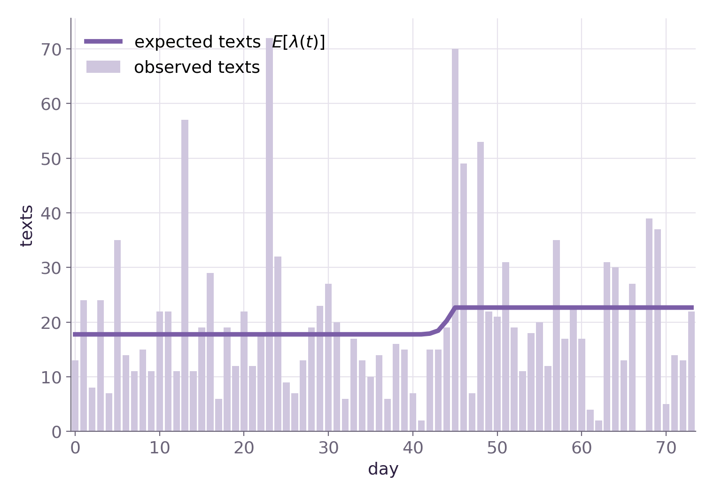
למה בכלל צריך דגימות מהפוסטריור?
כמה הודעות צפויות בכל יום?
התוחלת של פואסון היא λ — לכן מחפשים את התוחלת של λ ביום t
לכל דגימה i: אם השינוי עוד לא קרה ביום t לוקחים את λ₁, אחרת את λ₂
ממצעים על כל הדגימות ← עקומה אחת שמשקפת גם את אי-הוודאות לגבי τ
Notes:
שאלה: מהו המספר הצפוי של הודעות ביום t? מאחר שהתוחלת של פואסון היא λ, השאלה שקולה ל'מהי התוחלת של λ ביום t'. לכל דגימה i משתמשים ב-λ1,i אם t < τi (השינוי עוד לא קרה), ואחרת ב-λ2,i, ואז ממצעים על כל הדגימות. כך מתקבלת גם אי-הוודאות במעבר.

Slide 17
מסקנות: מה קרה ביום 45?
ההתנהגות השתנתה
λ
λ₁ ו-λ₂ שונים בבירור — אילו לא היה שינוי, הם היו קרובים זה לזה
השינוי היה פתאומי, לא הדרגתי
τ
הפוסטריור של τ מחודד מאוד סביב ימים 44 ו-45
ומה הסיבה?
?
מחיר הודעות זול יותר? מנוי חדש? מערכת יחסים חדשה?
התשובה האמיתית: יום 45 הוא חג המולד, ובחודש שאחריו כותב הנתונים עבר לטורונטו והשאיר חברה מאחור
Notes:
יש תמיכה חזקה בכך שההתנהגות השתנתה (אחרת λ1 היה קרוב ל-λ2), ושהשינוי היה פתאומי ולא הדרגתי (הפוסטריור של τ מחודד). השערות: מחיר הודעות זול יותר, מנוי חדש, או מערכת יחסים חדשה. בפועל, לפי מחבר הנתונים, היום ה-45 הוא חג המולד, ובחודש שלאחר מכן הוא עבר לטורונטו והשאיר חברה מאחור.

Slide 18
תרגילים
מהו הממוצע של λ₁ בהינתן שהשינוי קרה לפני יום 45?
2
מהו הממוצע של הפוסטריורים של λ₁ ו-λ₂?
1
np.mean(lambda_1_samples[
tau_samples < 45])
np.mean(lambda_1_samples)
np.mean(lambda_2_samples)
17.77
22.66
17.77
λ₁ | τ<45
λ₂
λ₁
התניה על מידע חדש = פשוט סינון הדגימות, בלי להריץ את המודל מחדש
הממוצעים תואמים את מה שראינו בהיסטוגרמות
Notes:
תרגיל 1: ממוצעי הפוסטריור. תרגיל 2: נניח שקיבלנו מידע חדש שהשינוי התרחש לפני יום 45. אין צורך להריץ שוב את PyMC - פשוט מסננים את הדגימות שבהן tau_samples < 45. כך מתנים על מידע חדש ישירות מהדגימות.

Slide 19
סיכום
פואסון לספירות, מעריכית לגדלים חיוביים רציפים
λ
פרמטרים מוסתרים — מתארים אמונות עליהם באמצעות התפלגויות
α
מודל נקודת שינוי: priors, switch ו-observed ב-PyMC
τ
דגימות מהפוסטריור מאפשרות לענות על כל שאלה — בלי פתרון אנליטי
∑

